Slide 1
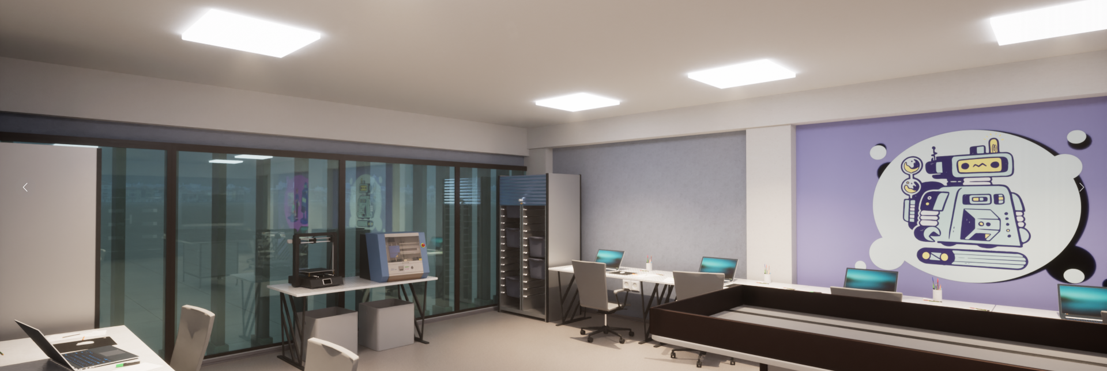

Цифровое образование
Виртуальные лаборатории

Slide 2

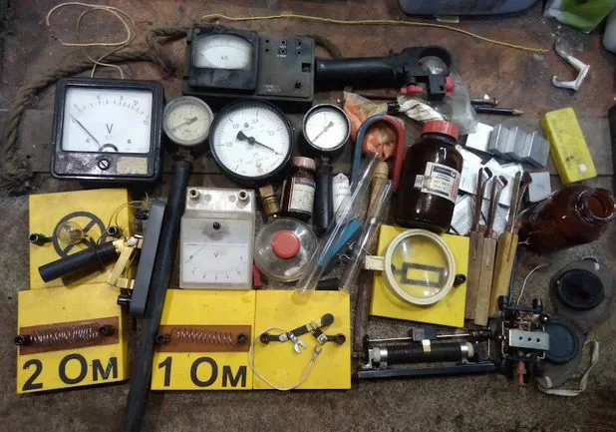
ПРОБЛЕМА
УСТАРЕВШЕЕ
ЛАБАРАТОРНОЕ ОБОРУДОВАНИЕ
Устаревшее оборудование
Отсутствие квалифицированных кадров
Невозможность провести
работу в удаленном режиме
Высокая стоимость новых экспонатов
Поломки при эксплуатации
Notes:
При классическом ведении образовательного процесса не всегда применяется многофакторное воздействие на студента. Отсутствует визуализация описываемых процессов, а оборудовать аудитории современными инструментами становится все трудозатратнее (дороговизна, сложность работы с новым оборудованием, ежегодное обновление и ремонт, отсутствие лаборантов, опасность или громоздкость стендов). Эти факторы снижают интерес у студентов к процессу образования.

Slide 3


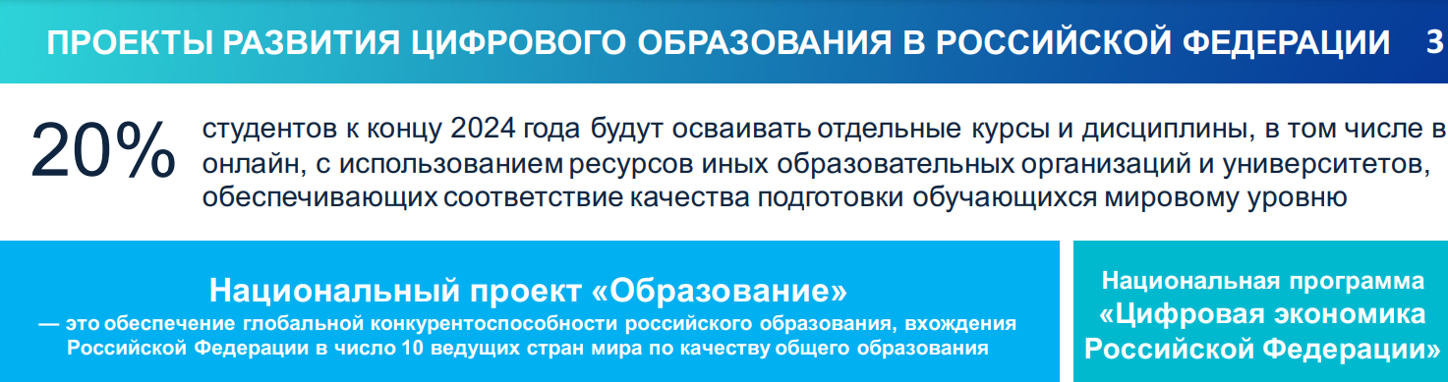
СОВРЕМЕННЫЕ ТРЕНДЫ
1
2
3
  Министерством науки и высшего образования Российской Федерации ведется работа по реализации комплекса мероприятий, нацеленных на достижение национальных целей в части цифрового развития сферы высшего образования.
В 2021 году в онлайне прошли обучение 18 млн человек, траты на это дополнительное образование составили 226 млрд рублей. Для сравнения — очно обучались 12 млн, которые заплатили 214 млрд. Впервые россияне потратили на онлайн-обучение больше,
чем на очное.
Национальный проект
«Образование»
Notes:
Параллельно популярность набирают онлайн–курсы, а также тренажеры в том числе с элементами VR/AR технологий. Такой подход позволяет: построить гибкий график и изучать информацию в своем темпе; своевременно актуализировать информацию.
Онлайн образование всё чаще становится дополнением или заменой очной формы образования из-за ряда преимуществ. Развитие цифрового образования прогнозируется на всех уровнях: школы, высшие учебные заведения, дополнительного образование. В 2021 году в онлайне прошли обучение 18 млн человек, траты на это дополнительное образование составили 226 млрд рублей. Для сравнения — очно обучались 12 млн, которые заплатили 214 млрд.

Slide 4
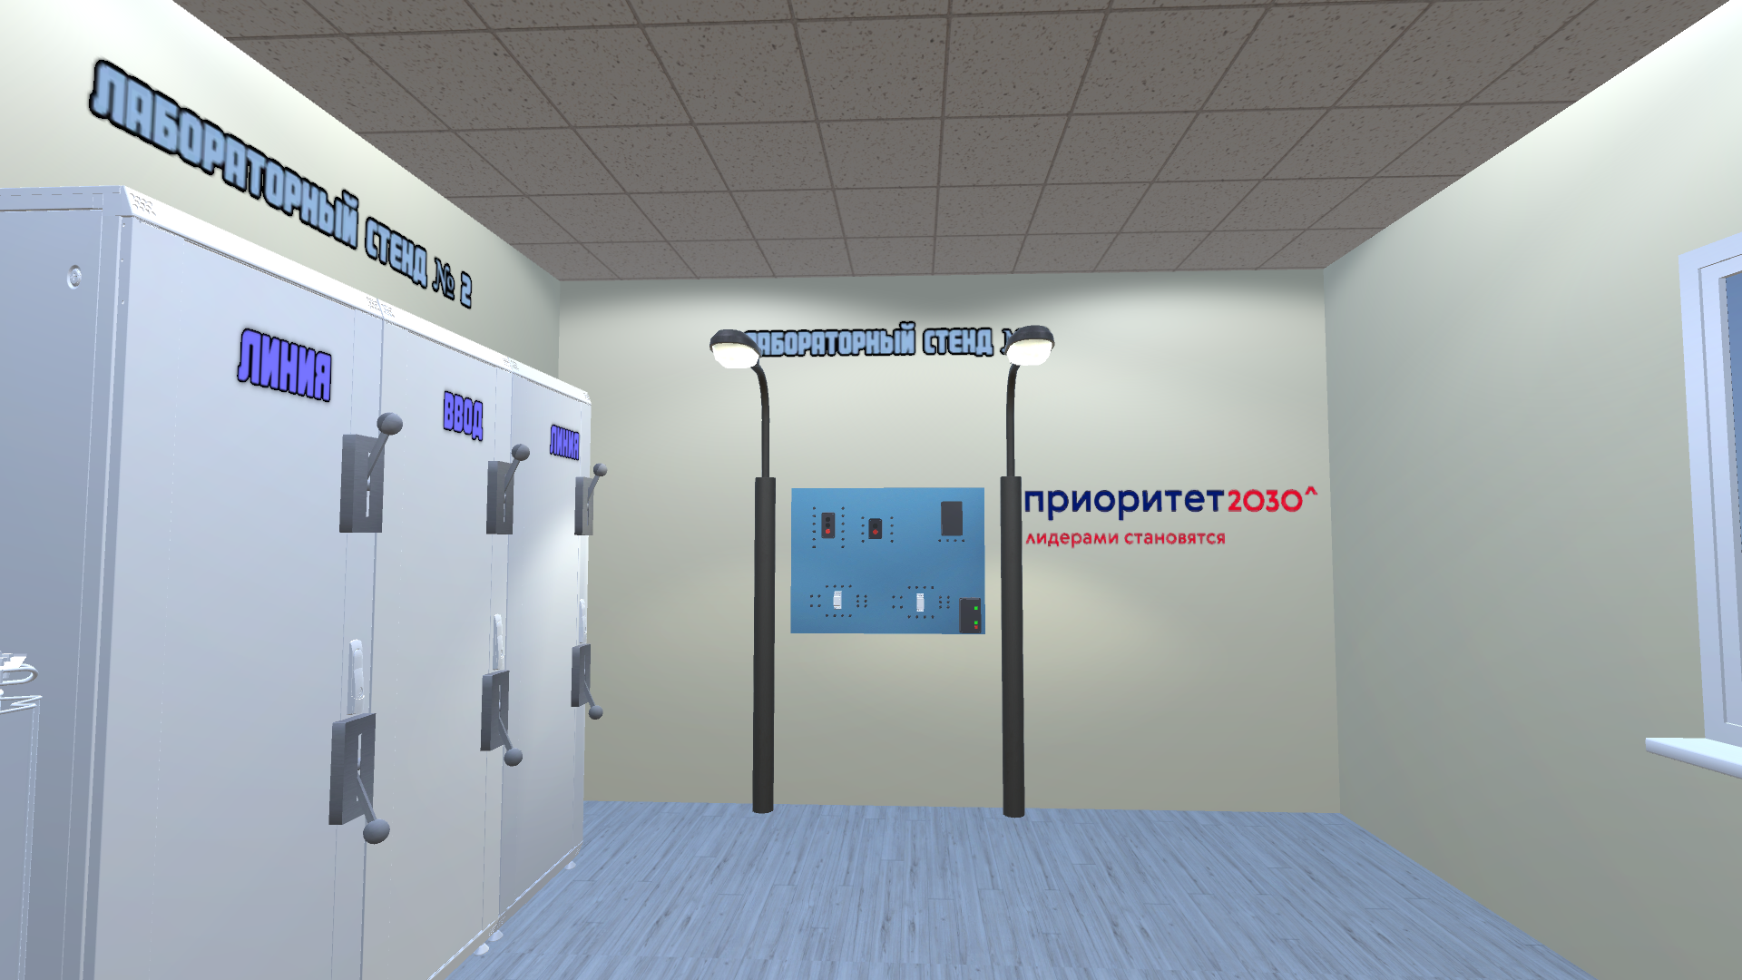
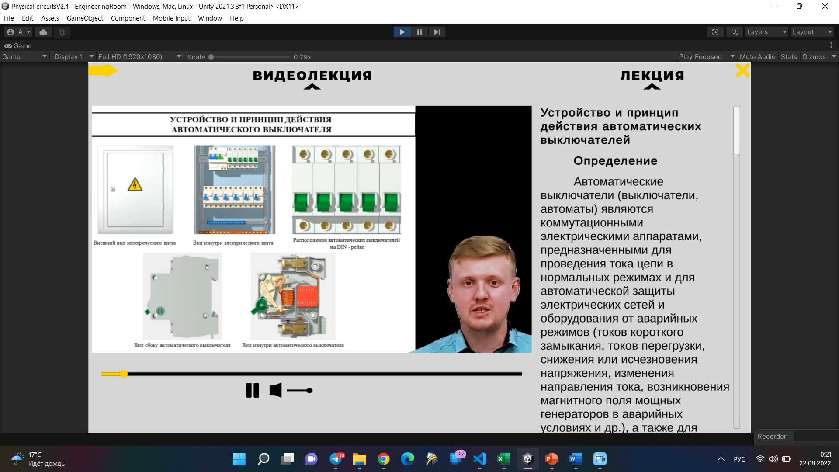
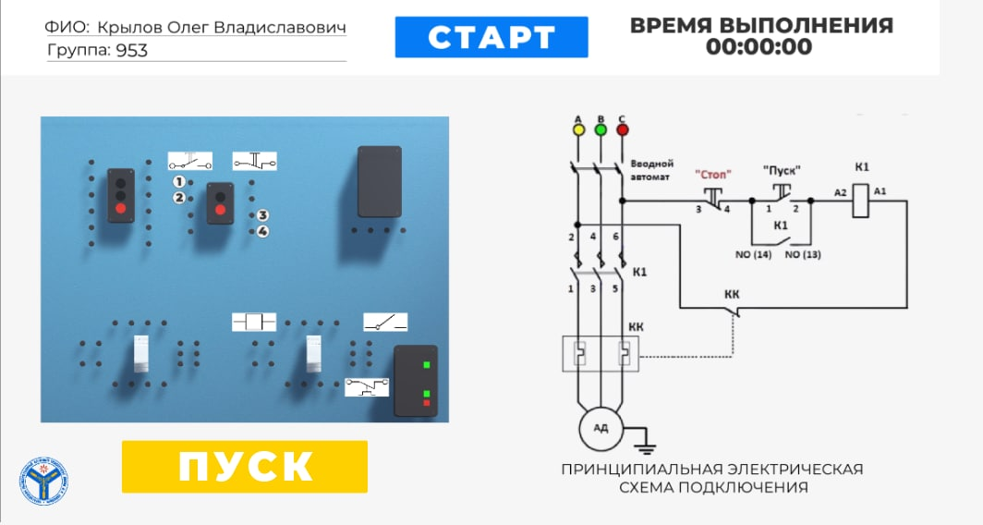
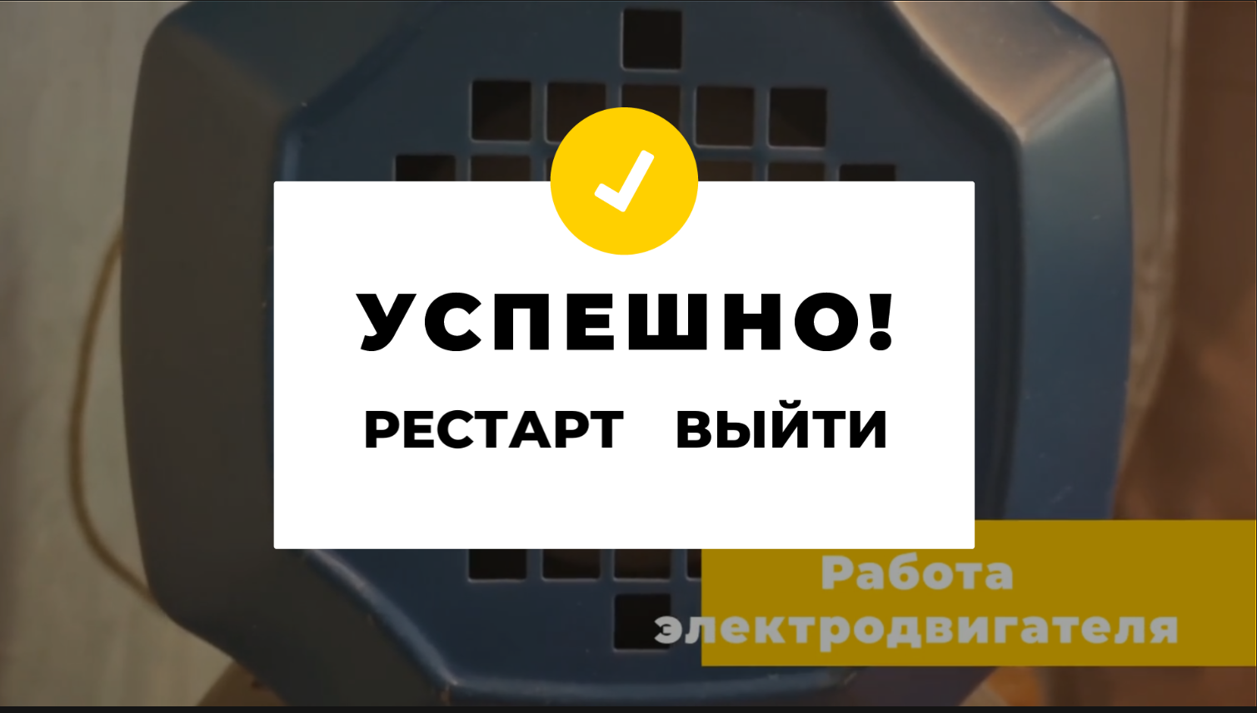
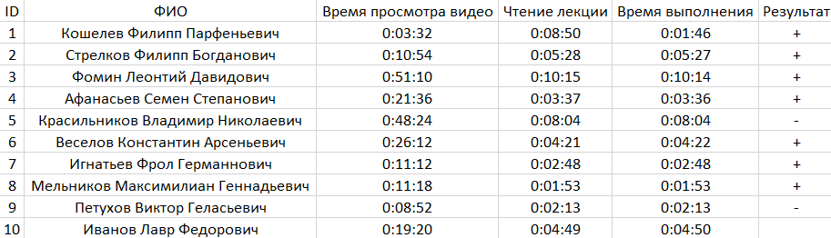
решение
Программное обеспечение виртуальной лаборатории (лекционный материал и практические уроки)
Виртуальные классы
Лекции в видео и текстовом формате
Виртуальные лаборатории
Проверка знаний и аттестация
Оценка и диагностика этапов обучения
Notes:
Мы предлагаем создать виртуальные лаборатории (ВирЛаб) комбинированного типа, позволяющие в доступной иммерсивной форме погрузить обучающегося в образовательный процесс (Комбинация лекционных, лабораторно-практических занятий с возможностью детального изучения 3D модели учебного объекта).
На текущий момент существуют тестовые варианты 4 лабораторных работ нашего производства.
Проводится апробация виртуальных тренажеров «Монтажа и эксплуатации электротехнического оборудования», «ЕГЭ ОГЭ», «Электромонтажник», «Пуск и наладка системы электроснабжения электрифицированной дождевальной машины кругового действия»

Slide 5




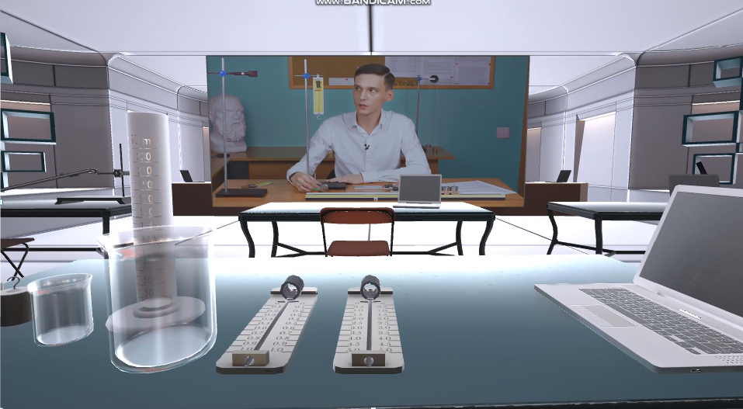
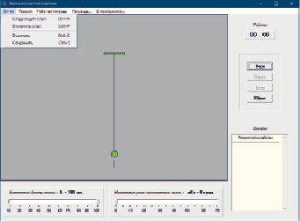
КОНКУРЕНТНОЕ ПРЕИМУЩЕСТВО
  Добавление игрового
  элемента в образование
  Современное представление обучающей
  среды взамен серым интерфейсам
Быков А.А., Киселева О.М. ПЕРЕВОД ТРАДИЦИОННЫХ ЛАБОРАТОРНЫХ РАБОТ В ДИСТАНЦИОННЫЙ ФОРМАТ // Современные наукоемкие технологии. – 2021. – № 6-1. – С. 136-140;
Цифровые аудитории проекта «Цифровое образование: виртуальные лабаратории»
Notes:
Применение виртуальных лабораторий и внедрение инструментов геймификации, превращает игровой процесс в обучение, завлекает учеников в отличие от традиционных инструментов в образовании.
Внедрение проекта возможно в любые учреждения, где есть компьютеры, а также людям, у которых имеются ноутбуки или планшеты, в отличие от онлайн платформ по обучению. Имеется возможность разработки по желанию заказчика.

Slide 6
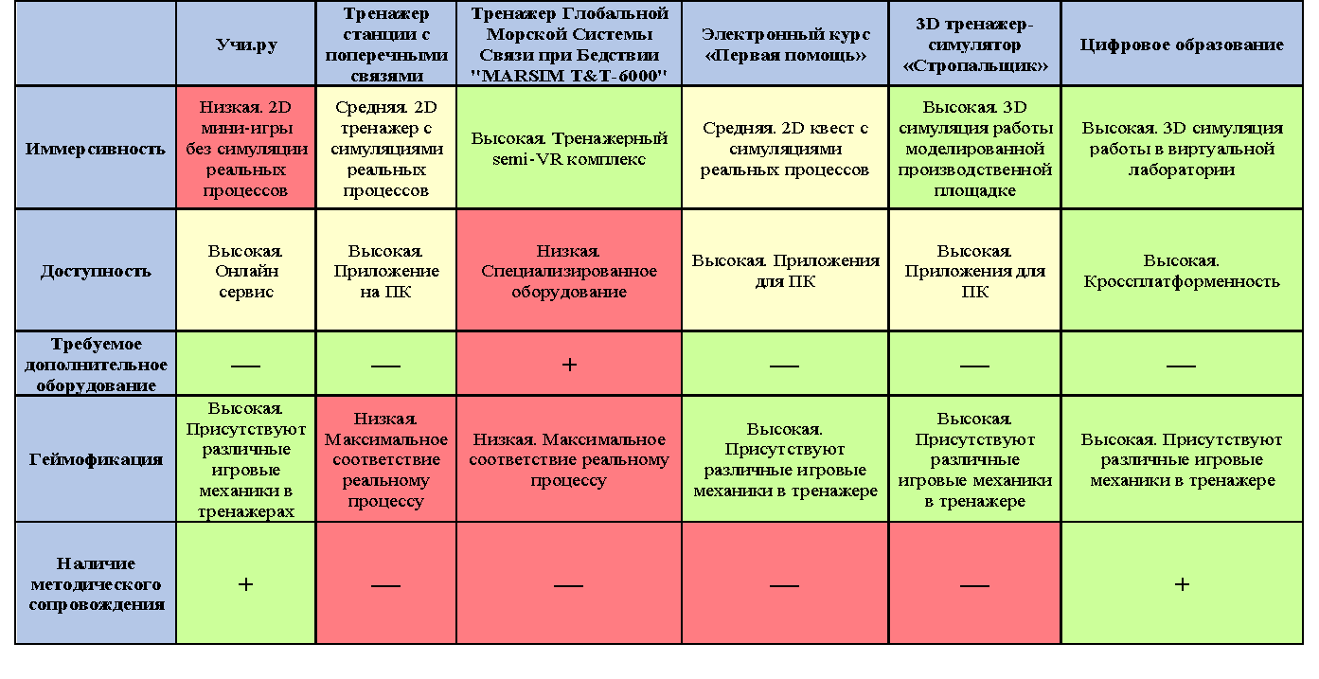
АНАЛИЗ АНАЛОГОВ

Slide 7

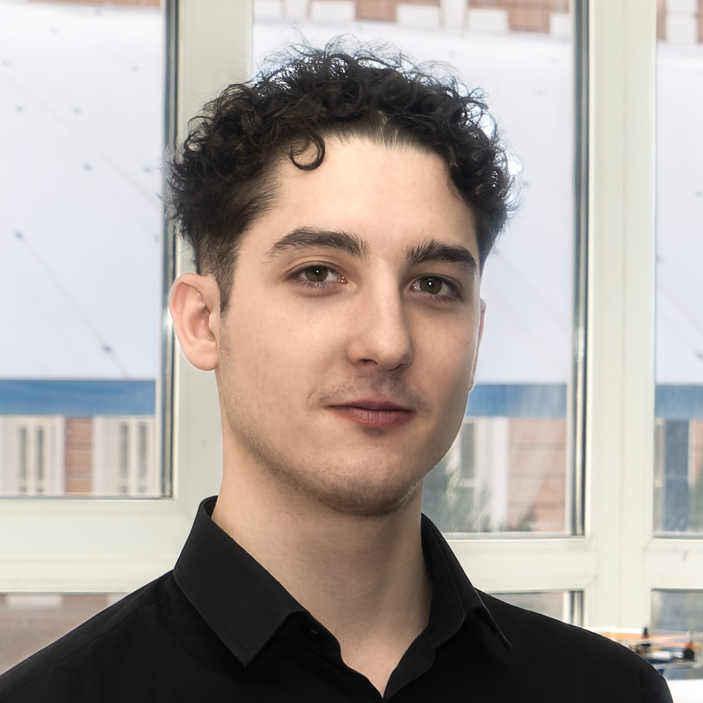
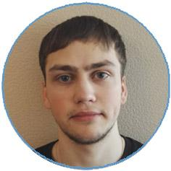
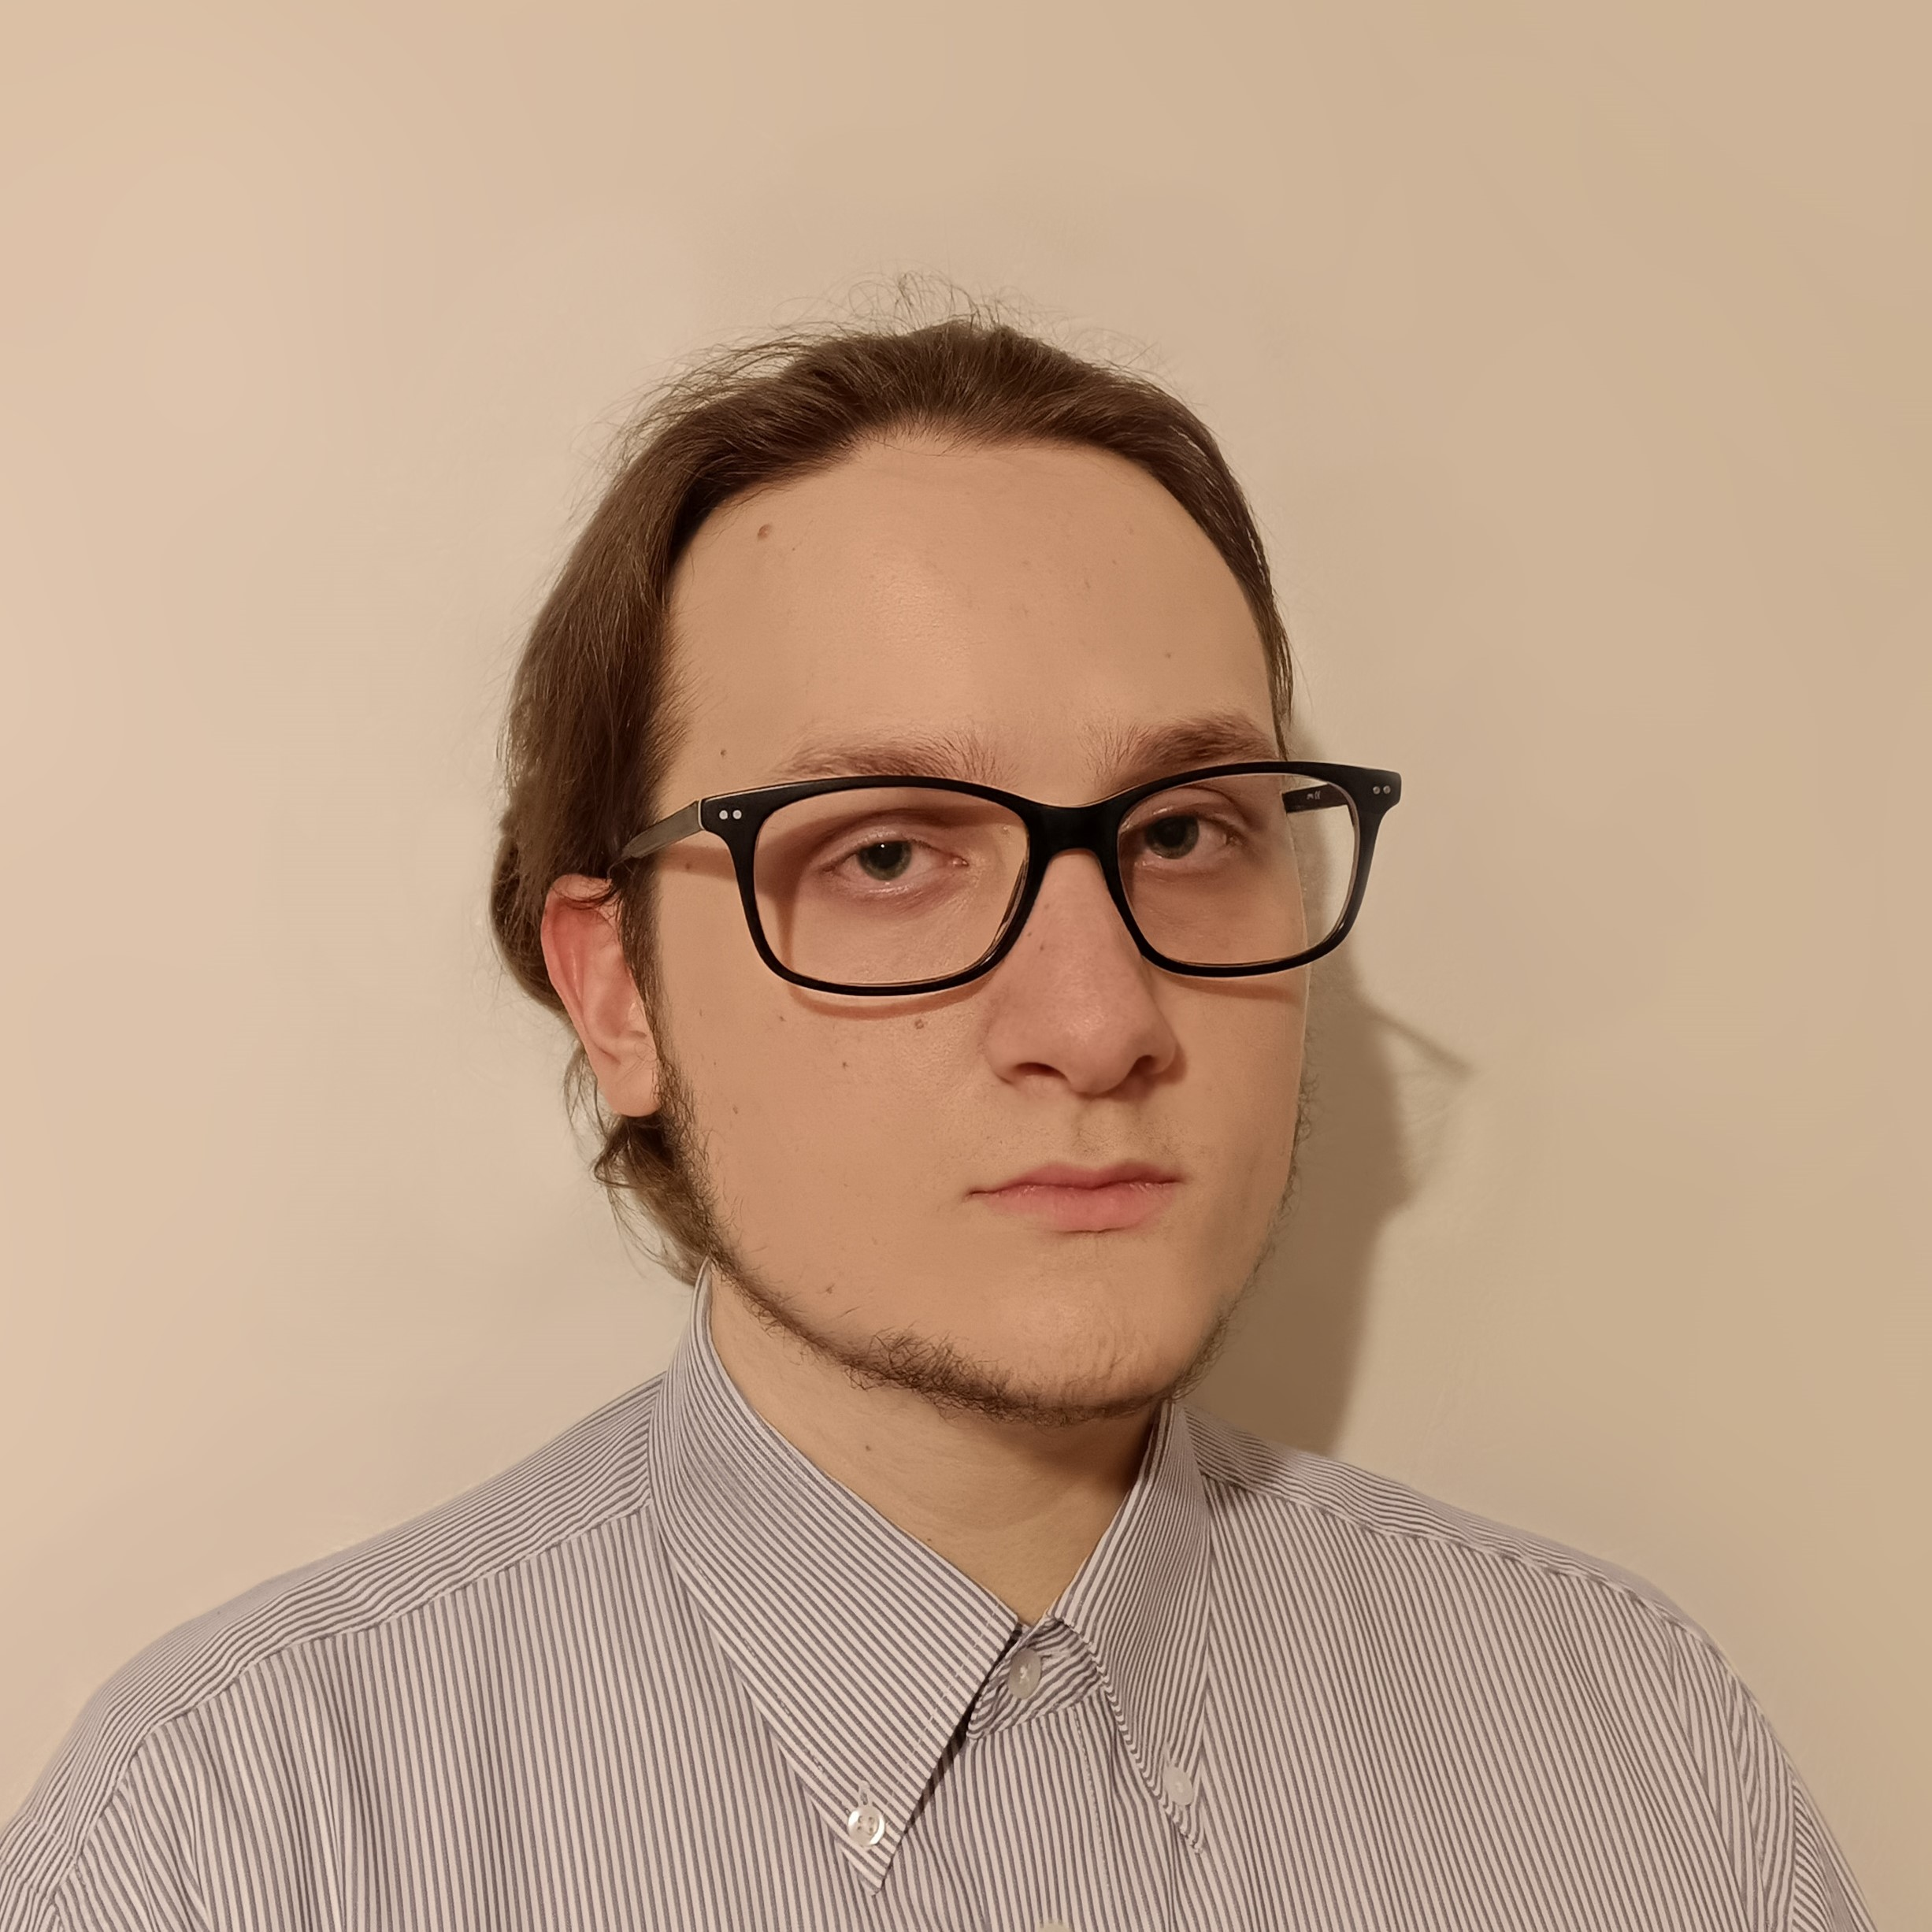
Приветствуем!
Мы команда проекта Цифровое образование «Виртуальные лаборатории»
Цагареишвили
Марк Робертович
Гришко Вячеслав Сергеевич
Грепечук Юрий Николаевич
Оператор-монтажер
Аналитик данных
3D художник
Роль в проекте | Съемка лекционного материала. Обработка записей. Монтаж видеороликов и методического материала. | Обработка информации о процессе обучения, анализ физических аспектов и конструкций в САПР. | Разработка 3D моделей, окружения, текстур и анимации.
Опыт и квалификация | Шоуранер проекта Lunar Attack. Съемка рекламных видеороликов, интервью, видеолекций. | Инженер-конструктор, младший научный сотрудник, аспирант 1 года обучения | 3D художник, квалификация: game-ready hard-surface моделирование, младший научный сотрудник, аспирант 1 года обучения
Notes:
В команду в рамках конкурса студенческий стартап также входят аспиранты и студенты ФГБОУ ВО Вавиловский университет

Slide 8
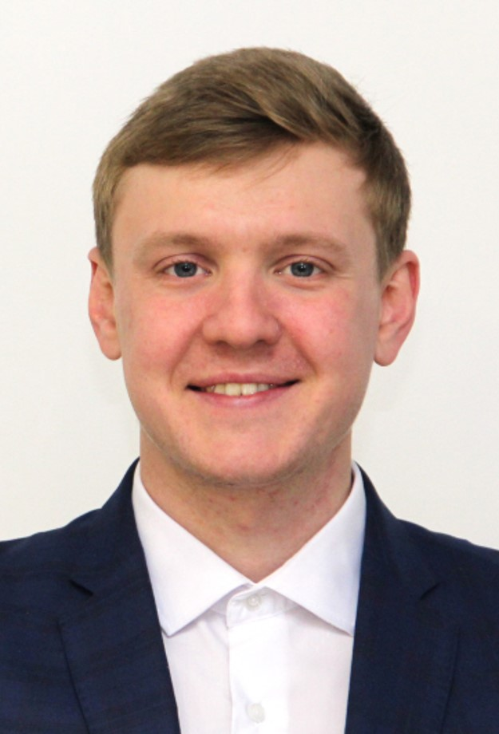
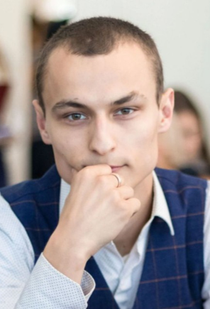
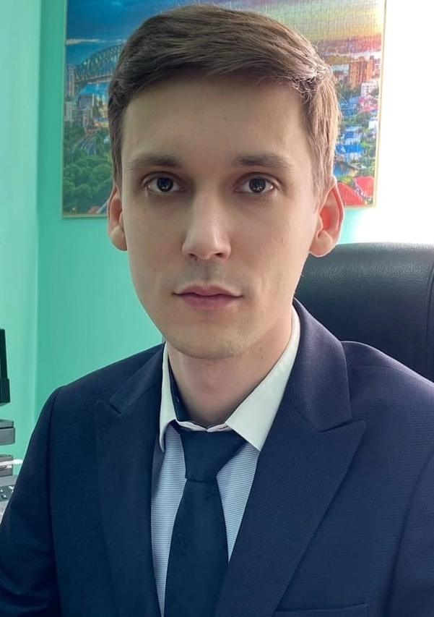
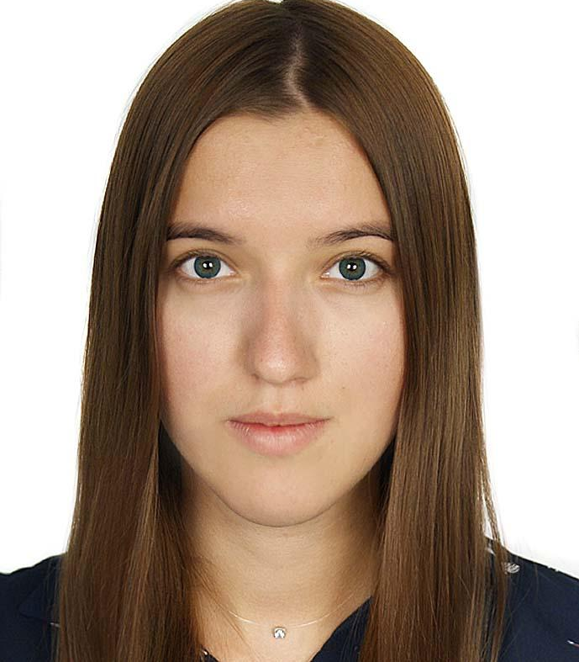
СОТРУДНИКИ СТАРТАПА
Елисеев Сергей Сергеевич
Ключиков Аркадий Викторович
Белов
Филипп
Анатольевич
Герпечук
Светлана
Александровна
CEO
ВЕДУЩИЙ РАЗРАБОТЧИК
НАУЧНО-ТЕХНИЧЕСКИЙ КОНСУЛЬТАНТ
ЭКОНОМИСТ
МАРКЕТОЛОГ
Методическое сопровождение
Разработка учебных планов и рабочих программ курсов
Анализ рынка и конкурентов
Продвижение и реализация продукции
Поиск потенциальных партнеров и инвесторов
Продвижение
Создание видеоконтента
Разработка алгоритмов
Создание ПО
Функциональное тестирование
Notes:
В состав проекта входят опытные сотрудники имеющие опыт в профильной сфере и реализации НИР и НИОКР

Slide 9
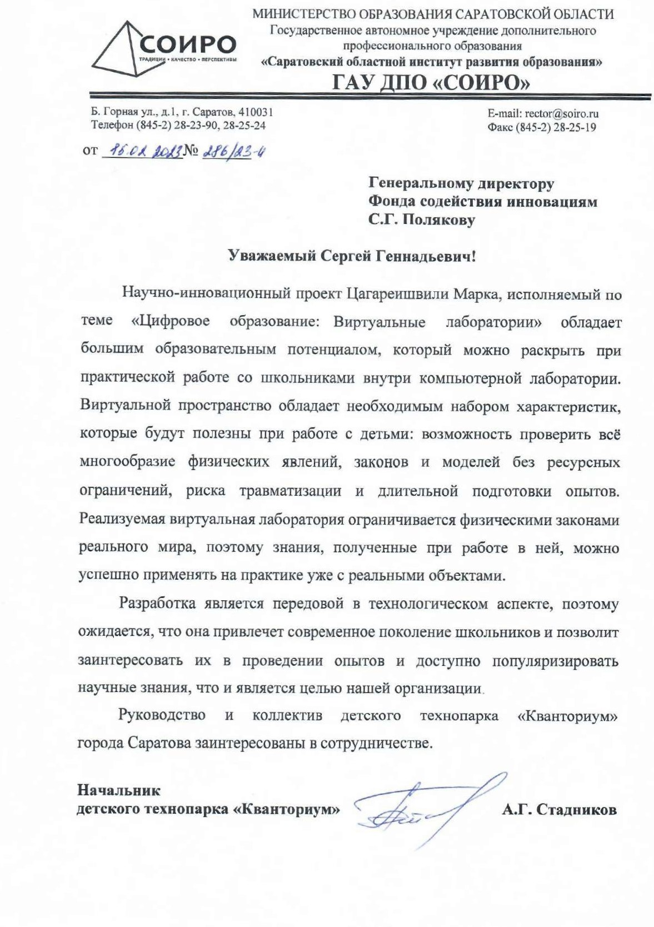
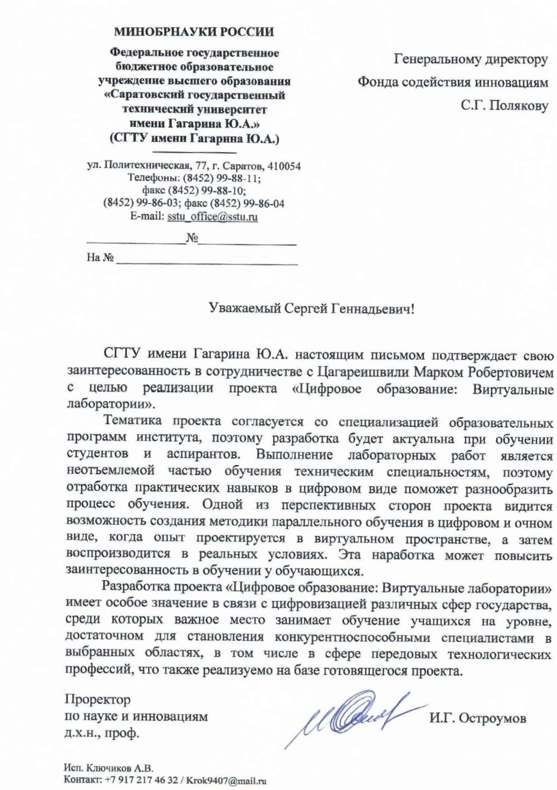
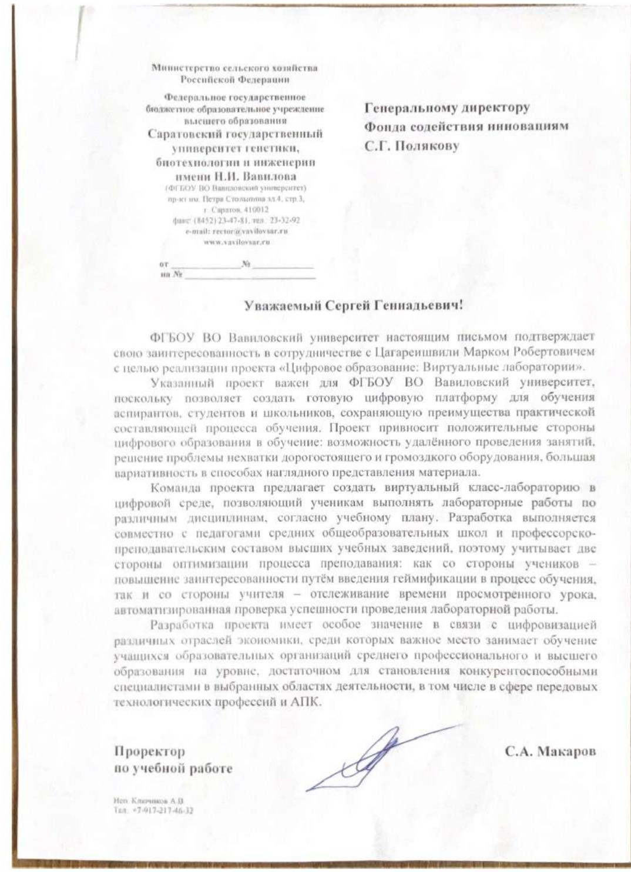
ПИСЬМА ПОДДЕРЖКИ
Notes:
В команду в рамках конкурса студенческий стартап также входят аспиранты и студенты ФГБОУ ВО Вавиловский университет

Slide 10
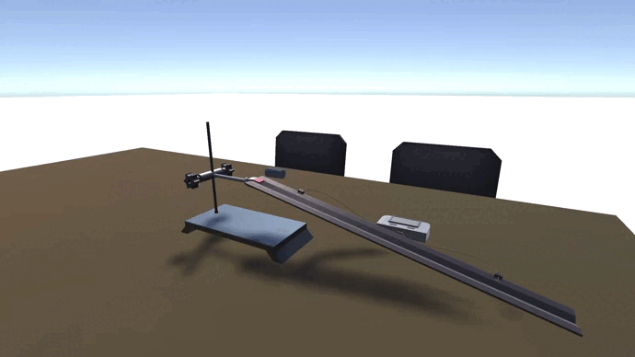

ЗАДЕЛ. ЦИФРОВЫЕ АУДИТОРИИ (ОГЭ, ЕГЭ)
Методические наработки «Краткосрочный курс подготовки к выполнению экспериментального задания ОГЭ по физике
Разработка виртуальной лаборатории с цифровыми стендами по подготовке школьников для сдачи ОГЭ по физике
40 интерактивных лабораторных
5 видео-лекций
90 часовая программа
Индивидуальная траектория обучения
Персональный лабораторный стенд
Курс на весь учебный год
Доступ для целого класса
Notes:
В команду в рамках конкурса студенческий стартап также входят аспиранты и студенты ФГБОУ ВО Вавиловский университет

Slide 11


РЕАЛИЗУЕМОСТЬ ПРОДУКТА (БИЗНЕСА)
Инновационность
Масштабируемость
Гибкость
Предлагаемая технология имеет инновационный подход к формированию обучения.
Планируется реализации продукции по подписке или приобретению бессрочной копии.
Изготовление обучающего контента является гибким процессом, возможна разработка под любую дисциплину.
Notes:
Обоснование реализуемости (устойчивости) бизнеса являются следующие характеристики продукта:
Предлагаемая технология имеет инновационный подход к формированию обучения.
Ценовая политика разовой или единичной покупки является выгодным предложением, в связи с расширением доступа на 10 компьютеров, а также учебный аккаунт учителя. Изготовление обучающего контента является гибким процессом, возможна разработка под любую дисциплину.

Slide 12

ЦЕНОВАЯ ПОЛИТИКА
Готовый курс 18 часов
Готовый курс 36 часов
На заказ
Программа под ключ
40 000 ₽
75 000 ₽
3000 ₽ / ак.час
5000 ₽ / ак.час
Видеолекции к урокам;
Виртуальная лаборатория;
Текст лекции;
Проверка заданий;
База данных студентов;
Контент ~ 18 часов.
Видеолекции к урокам;
Виртуальная лаборатория;
Текст лекции;
Проверка заданий;
База данных студентов;
Контент ~ 36 часов.
Видеолекции к урокам;
Виртуальная лаборатория;
Реализация ВАШЕЙ программы;
Проверка заданий;
База данных студентов;
Контент по согласованию.
Видеолекции к урокам;
Виртуальная лаборатория;
Полная разработка ВАШЕЙ программы;
Проверка заданий;
База данных студентов;
Контент по согласованию.
КУПИТЬ
КУПИТЬ
КУПИТЬ
КУПИТЬ
Notes:
Доступ к приложению предоставляется на класс из 10 человек + учительский аккаунт.
Выбор из имеющихся курсов или разработка под желаемую рабочую программу

Slide 13

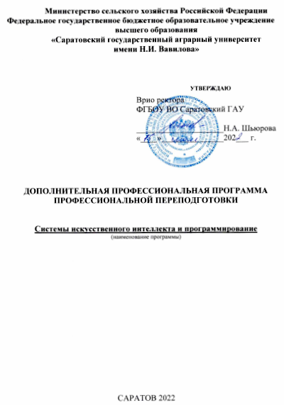
ЗАЩИТА ИНТЕЛЛЕКТУАЛЬНОЙ СОБСТВЕННОСТИ
Свидетельство
на программу для ЭВМ
Актуализированные программы и методический материал
На каждый тренажер
Для школ, СПО и ВУЗ
Notes:
Защита интеллектуальной собственности подразумевает получение свидетельства на программу для ЭВМ для каждого тренажера, а также актуализацию учебных планов и методических материалов для направлений обучения.

Slide 14
КАЛЕНДАРНЫЙ ПЛАН ПРОЕКТА
Номер этапа | Наименование задач | Срок реализации
1 этап | Разработка методических рекомендаций по проведению лабораторных работ | Декабрь – Январь
 | Запись и монтаж видео лекций | Январь – Март
 | Разработка 3D моделей окружения | Январь – Март
 | Создание дизайна и компоновка виртуальной лаборатории | Март – Апрель
2 этап | Разработка игровых механик для выполнения лабораторных работ | Май – Август
 | Разработка системы диагностики и анализа данных от ученика | Август – Октябрь
 | Оформление результатов РИД | Сентябрь – Октябрь
 | Апробация результатов на фокус группах | Октябрь - Декабрь
Notes:
Календарный план проекта

Slide 15


Цифровое образование
Виртуальные лаборатории
цифровые решения в образовании для поддержки учебного процесса: виртуальные лаборатории технической направленности, цифровые тренажёры, методические наработки, учебный материал, видео-лекции
marktsagareishvili@gmail.com
+79873260255

